Slide 1

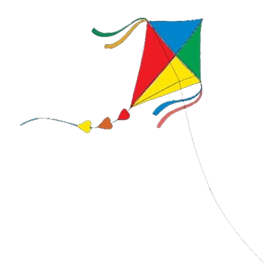
Giáo viên: Đào Lan Hương Trường: THCS Ái Mộ
ÂM NHẠC 6

Slide 2


Chủ đề 7 HOÀ BÌNH
Tiết 31
- Ôn tập Bài đọc nhạc số 7
- Ôn tập bài hoà tấu và bài tập tiết tấu
- Ôn tập bài hát Ước mơ xanh

Slide 3

Khởi động giọng

Slide 4
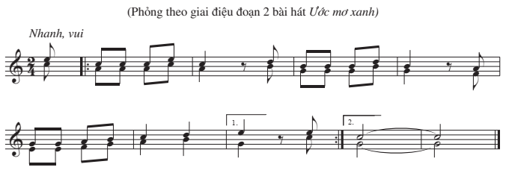
I. Ôn tập Bài đọc nhạc số 7

Slide 5
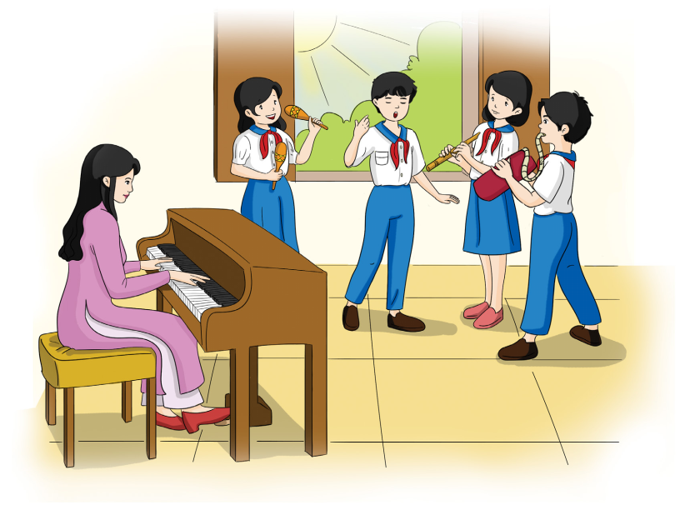
II. Ôn tập bài hoà tấu và bài tập tiết tấu

Slide 6
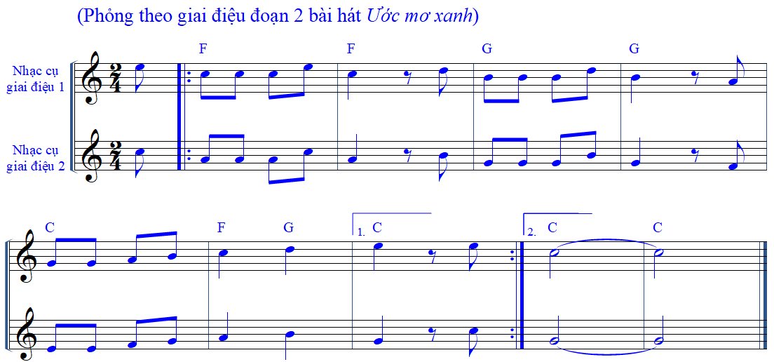
1. Ôn tập bài hoà tấu

Slide 7
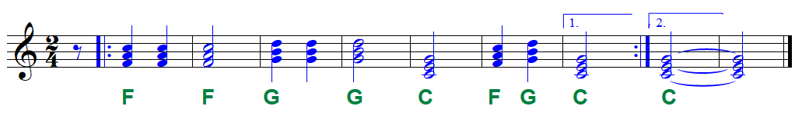
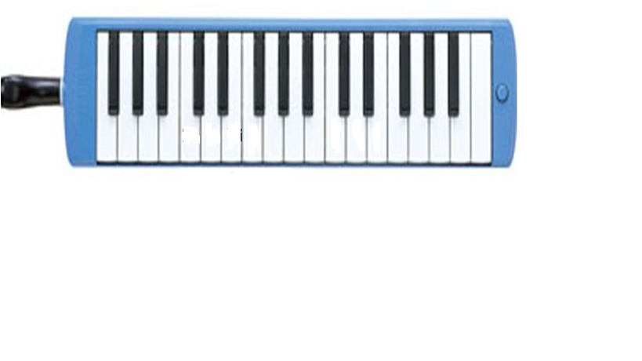
BÈ ĐỆM HỢP ÂM
1
3
5
1
3
5
1
3
5
C
F
G

Slide 8
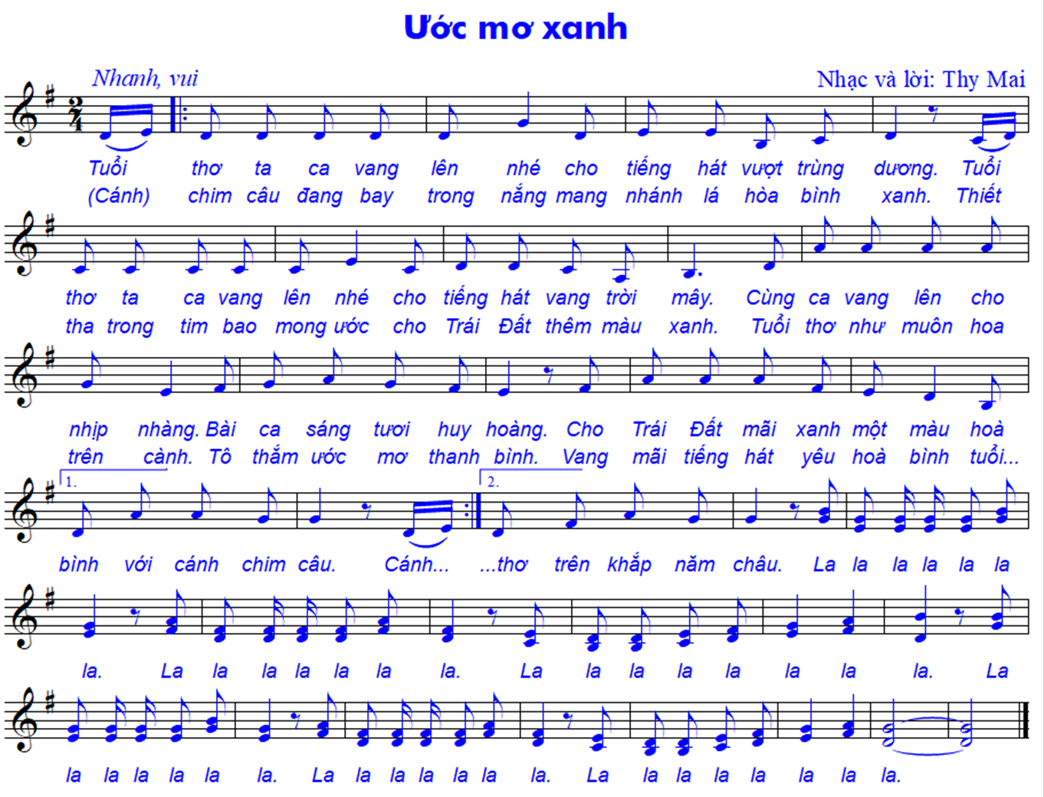
III. Ôn tập bài hát Ước mơ xanh

Slide 9
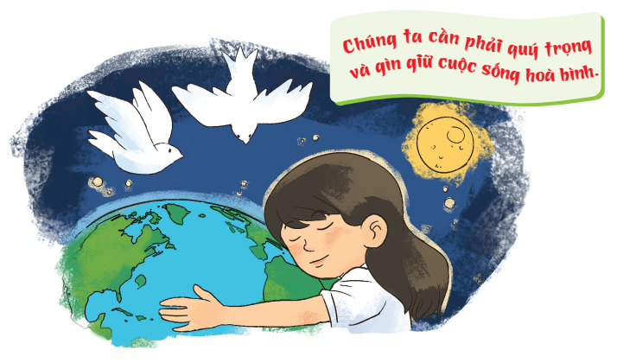

Slide 10


Dặn dò về nhà
Ôn tập các nội dung đã học ở Chủ đề 7

